Slide 1









Slide 2








Slide 3







Slide 4






* Năng lực đặc thù:
- Biết nhận diện, sử dụng tính từ trong các trường hợp cụ thể.
- Biết sử dụng các từ chỉ mức độ kết hợp với tính từ
* Năng lực chung:
- Năng lực ngôn ngữ, giao tiếp và hợp tác, giải quyết vấn đề sáng tạo.
* Phẩm chất: chăm chỉ, trách nhiệm.

Slide 5


Slide 6

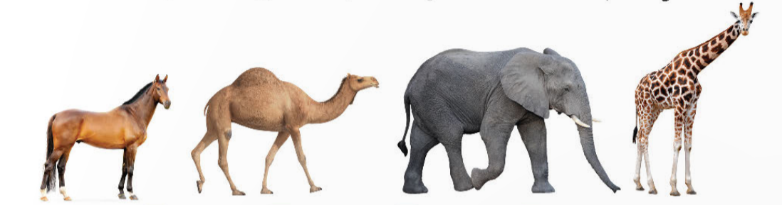
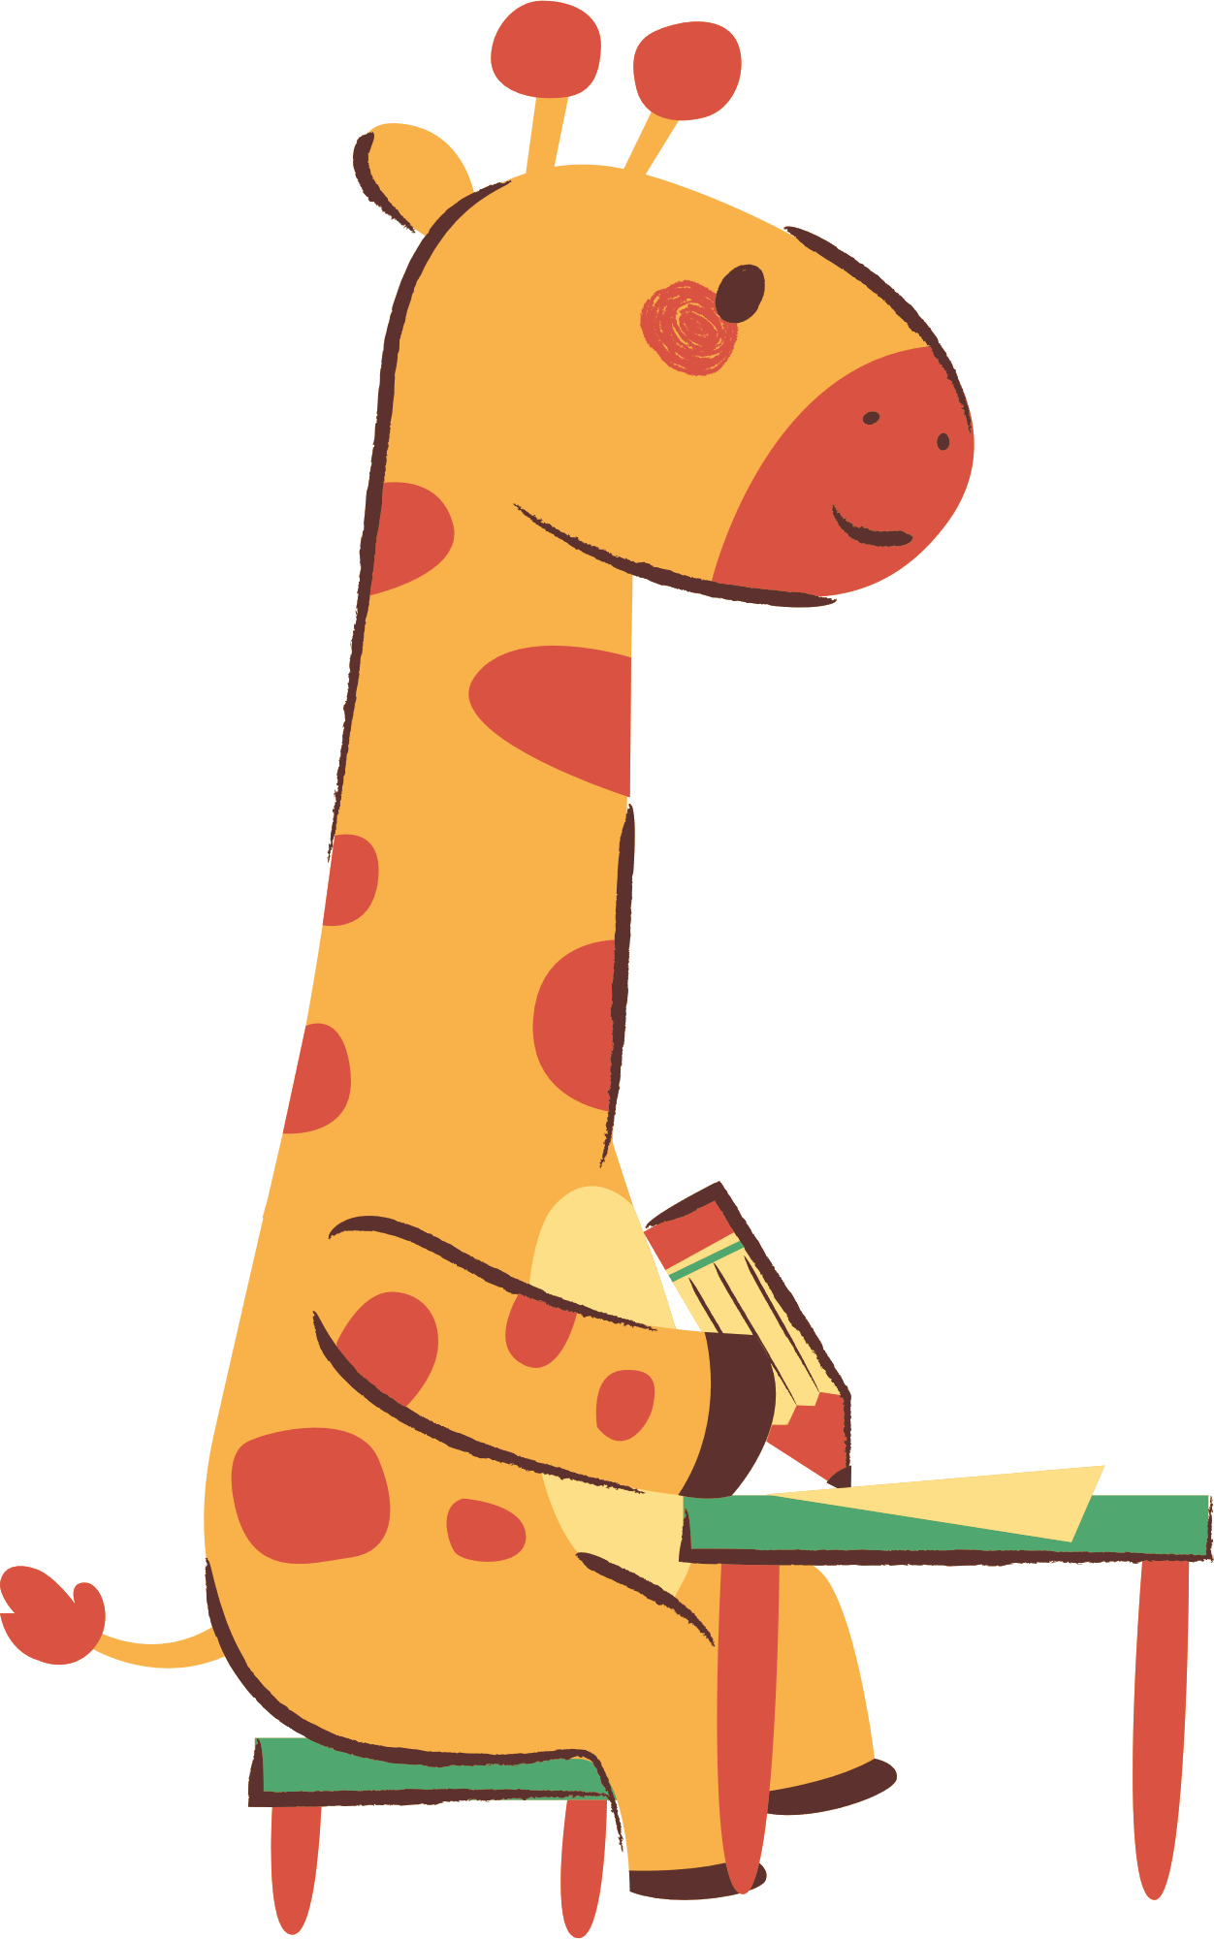


Bài 1
Tìm từ ngữ thích hợp để tả độ cao tăng dần của các con vật trong hình
rất cao
cao
hơi cao
khá cao

Slide 7


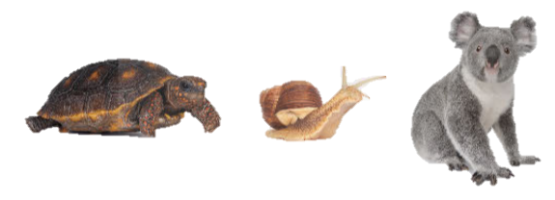
Đặt 3 câu có dừng từ hơi, khá, rất, quá, lắm kết hợp với từ chậm hoặc nhanh để tả đặc điểm của các con vật theo mẫu.
Bài 2
chậm
M: Gấu túi di chuyển hơi chậm chạp

Slide 8

chậm
Gấu túi di chuyển hơi chậm chạp.
Con rùa bò rất chậm.
Ốc sen di chuyển quá chậm.

Slide 9
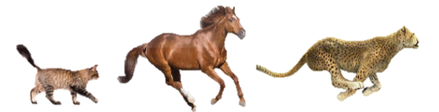

nhanh
Con mèo chạy hơi nhanh.
Con ngựa phi nhanh lắm.
Con báo di chuyển rất nhanh.

Slide 10

Tìm từ thay cho mỗi ô vuông trong bảng dưới đây:
Bài 3
G: Các từ được sắp xếp theo thứ tự tăng dần về màu sắc từ trái sang phải
trăng trắng | trắng | trắng tinh
đo đỏ | đỏ
 | tím
 | xanh
đỏ rực
?
tim tím
tím rịm
?
?
xanh xanh
xanh ngắt
?
?

Slide 11



Từ ngữ nào có thể thay thế cho từ ngữ in đậm trong đoạn văn dưới đây:
xanh xanh
vàng rực
trong veo
chậm rãi
xanh biếc
vàng nhạt
trong trong
chầm chậm
Mặt trời vừa hé những tia nắng đầu ngày. Thoáng chốc, nắng đã bừng lên toả khắp nơi, khiến vạn vật đều rất vàng theo màu nắng. Những đám mây trôi rất chậm trên nền trời hơi xanh như dùng dằng chờ gió đến đẩy đi. Chờ mãi gió không tới, mây lại đứng soi mình xuống mặt hồ nước rất trong, phẳng lặng.
Bài 4

Slide 12
Những từ in đậm trong bài:
rất vàng
vàng rực
rất chậm
chậm rãi
Bài 4
hơi xanh
xanh xanh
rất trong
trong veo

Slide 13

Mặt trời vừa hé những tia nắng đầu ngày. Thoáng chốc, nắng đã bừng lên toả khắp nơi, khiến vạn vật đều vàng rực theo màu nắng. Những đám mây trôi chậm rãi trên nền trời xanh xanh như dùng dằng chờ gió đến đẩy đi. Chờ mãi gió không tới, mây lại đứng soi mình xuống mặt hồ nước trong veo, phẳng lặng.
Bài 4

Slide 14


Slide 15
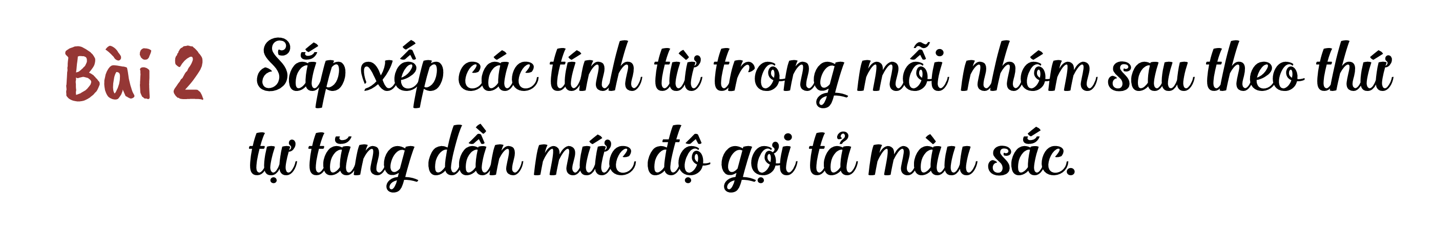





xanh ngắt, xanh nhạt, xanh
tím, tim tím, tím ngắt
xanh nhạt, xanh, xanh ngắt
tim tím, tím, tím ngắt
đỏ rực, đỏ, đo đỏ
trắng, trăng trắng, trắng tinh
đo đỏ, đỏ, đỏ rực
trăng trắng, trắng, trắng tinh

Slide 16


